Slide 1
분류
Decision Tree
Logistic regression

Slide 2
Decision Tree feature importance
Open - Score: 0.0985
High - Score: 0.0965
Low - Score: 0.0931
Volume - Score: 0.1513
Dividends - Score: 0.0000
Dollar - Score: 0.1648
S&P500 - Score: 0.1070
DJIA - Score: 0.0566
Nasdaq - Score: 0.0779
interest - Score: 0.1543
Logistic regression Coefficient
Open - Score: -0.7534
High - Score: 0.5654
Low - Score: 0.1796
Volume - Score: 0.1797
Dividends - Score: -0.3905
Dollar - Score: 0.3321
S&P500 - Score: -0.0801
DJIA - Score: 0.2399
Nasdaq - Score: -0.0680
interest - Score: -0.1682

Slide 3
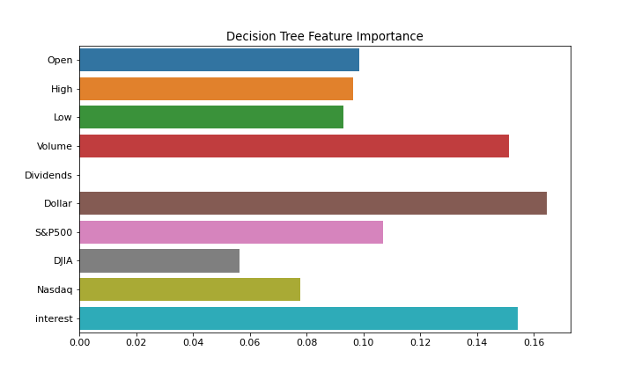

Slide 4
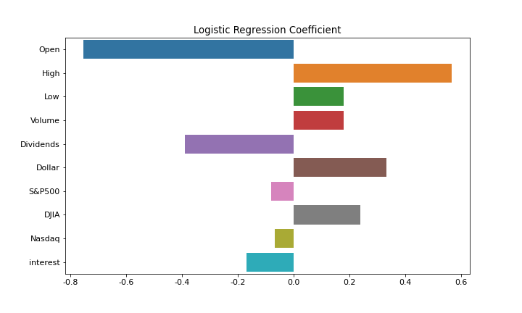

Slide 5
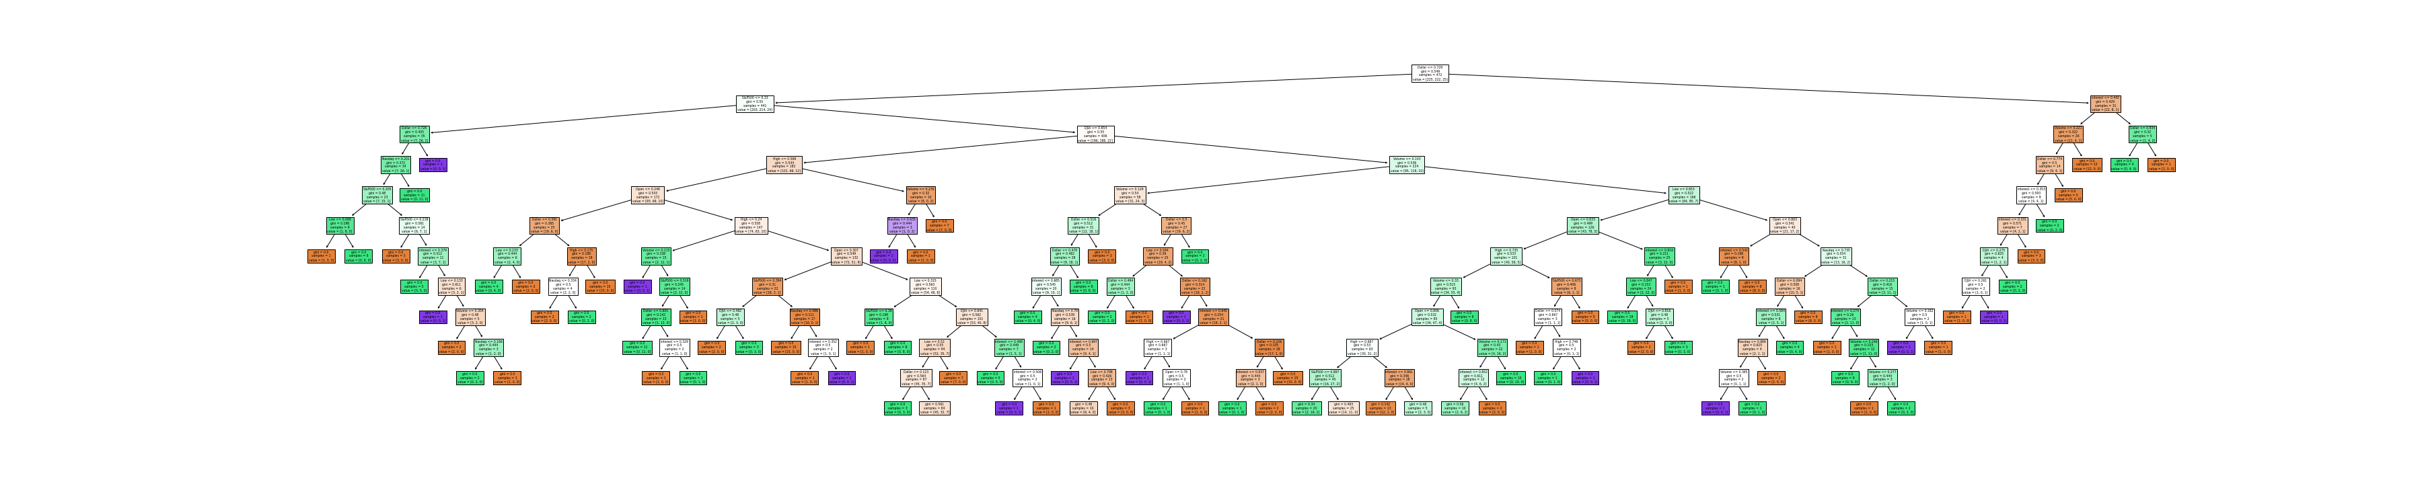
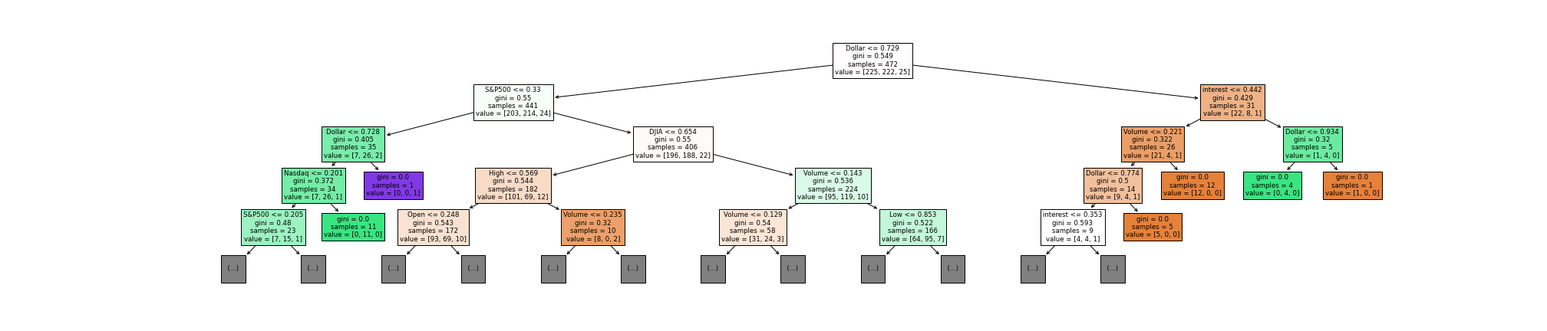
전체 결정 트리 시각화
Depth=4 까지의 결정 트리 시각화

Slide 6
Decision Tree
하이퍼 파라미터 조정 – grid search
Scoring : 'accuracy'
파라미터 조정 범위 :
- max_depth: [3, 5, 7, 9, 11, 13, 15, 17, 19, 21, 23]
- min_samples_split: [2, 7, 12, 17, 22, 27, 32, 37, 42, 47]
최적 파라미터 값 :
- max_depth: 11
- min_samples_split: 2
최적 파라미터를 적용한 모델의 train score:
0.4385
최적 파라미터를 적용한 모델의 test score:
0.6

Slide 7
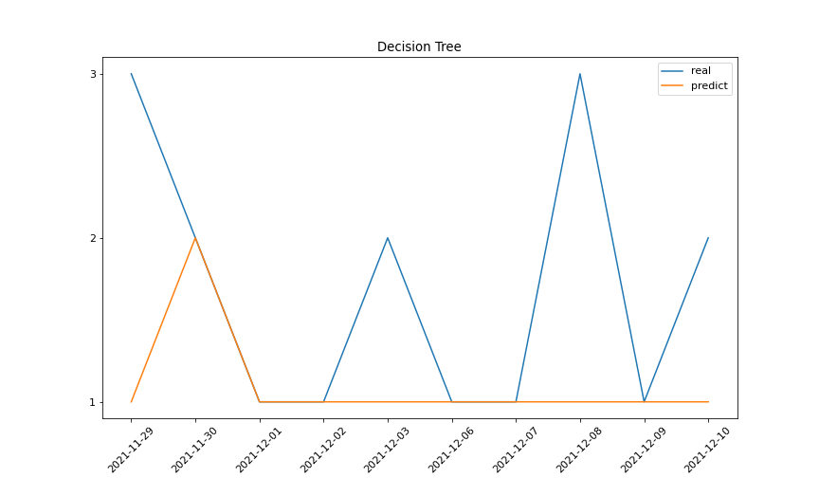

Slide 8
Logistic Regression
하이퍼 파라미터 조정 – grid search
Scoring : 'accuracy'
파라미터 조정 범위 :
- C: [0.001, 0.01, 0.1, 1, 10, 100, 1000]}
최적 파라미터 값 :
- C: 1000}
최적 파라미터를 적용한 모델의 train score:
0.5613
최적 파라미터를 적용한 모델의 test score:
0.7

Slide 9
